Slide 1

BÁO CÁO BÀI TẬP LỚN
Đề tài: Hệ thống quản lý bệnh viện
GVHD: PGS.TS Lê Đức Hậu
Nhóm sinh viên thực hiện:
Nông Quốc Khánh 20226088
Nguyễn Trung Kiên 20226110
Nguyễn Đăng Phúc Hưng 20226084
Phạm Thái Sơn 20226125

Slide 2
Mục lục
Khảo sát đặc tả yêu cầu bài toán
Phân tích thiết kế hệ thống
Công nghệ sử dụng
Phân tích đặc tính hướng đối tượng
Demo chương trình

Slide 3
Chương 1
KHẢO SÁT ĐẶC TẢ YÊU CẦU BÀI TOÁN

Slide 4
1.1. Mô tả yêu cầu bài toán
Mục tiêu và phạm vi: Xây dựng hệ thống quản lý bệnh viện với các chức năng
Quản lý thông tin cá nhân bác sỹ.
Quản lý thông tin và lịch sử khám của bệnh nhân.
Quản lý, cập nhật hồ sơ bệnh án, lịch khám, phác đồ điều trị và viện phí.
Đối tượng sử dụng: Người quản trị và bác sỹ của các bệnh viện, phòng khám, trung tâm y tế.

Slide 5
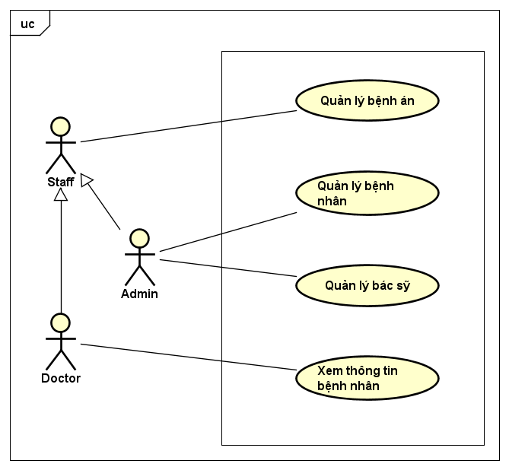
1.2. Biểu đồ use case tổng quát

Slide 6
Chương 2
PHÂN TÍCH THIẾT KẾ HỆ THỐNG

Slide 7
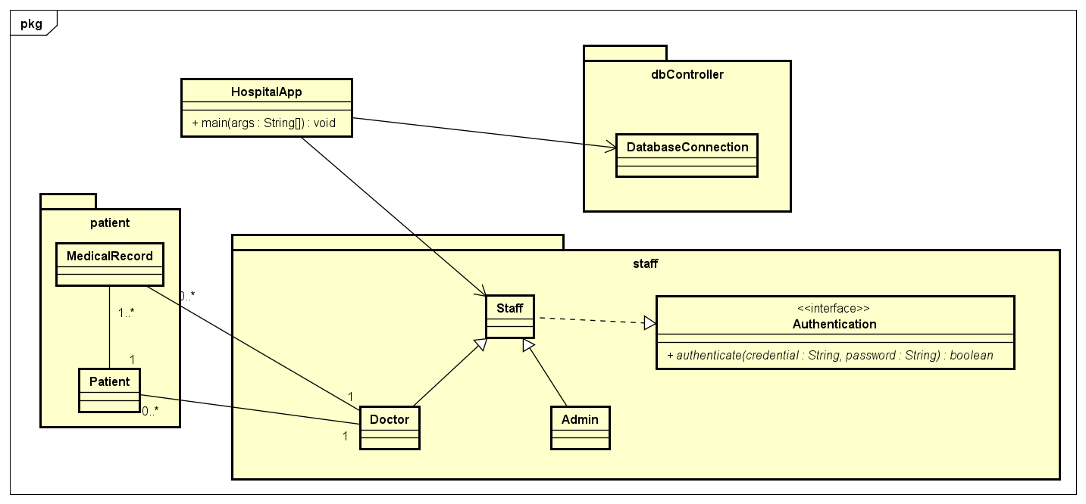
2.1. Biểu đồ lớp

Slide 8
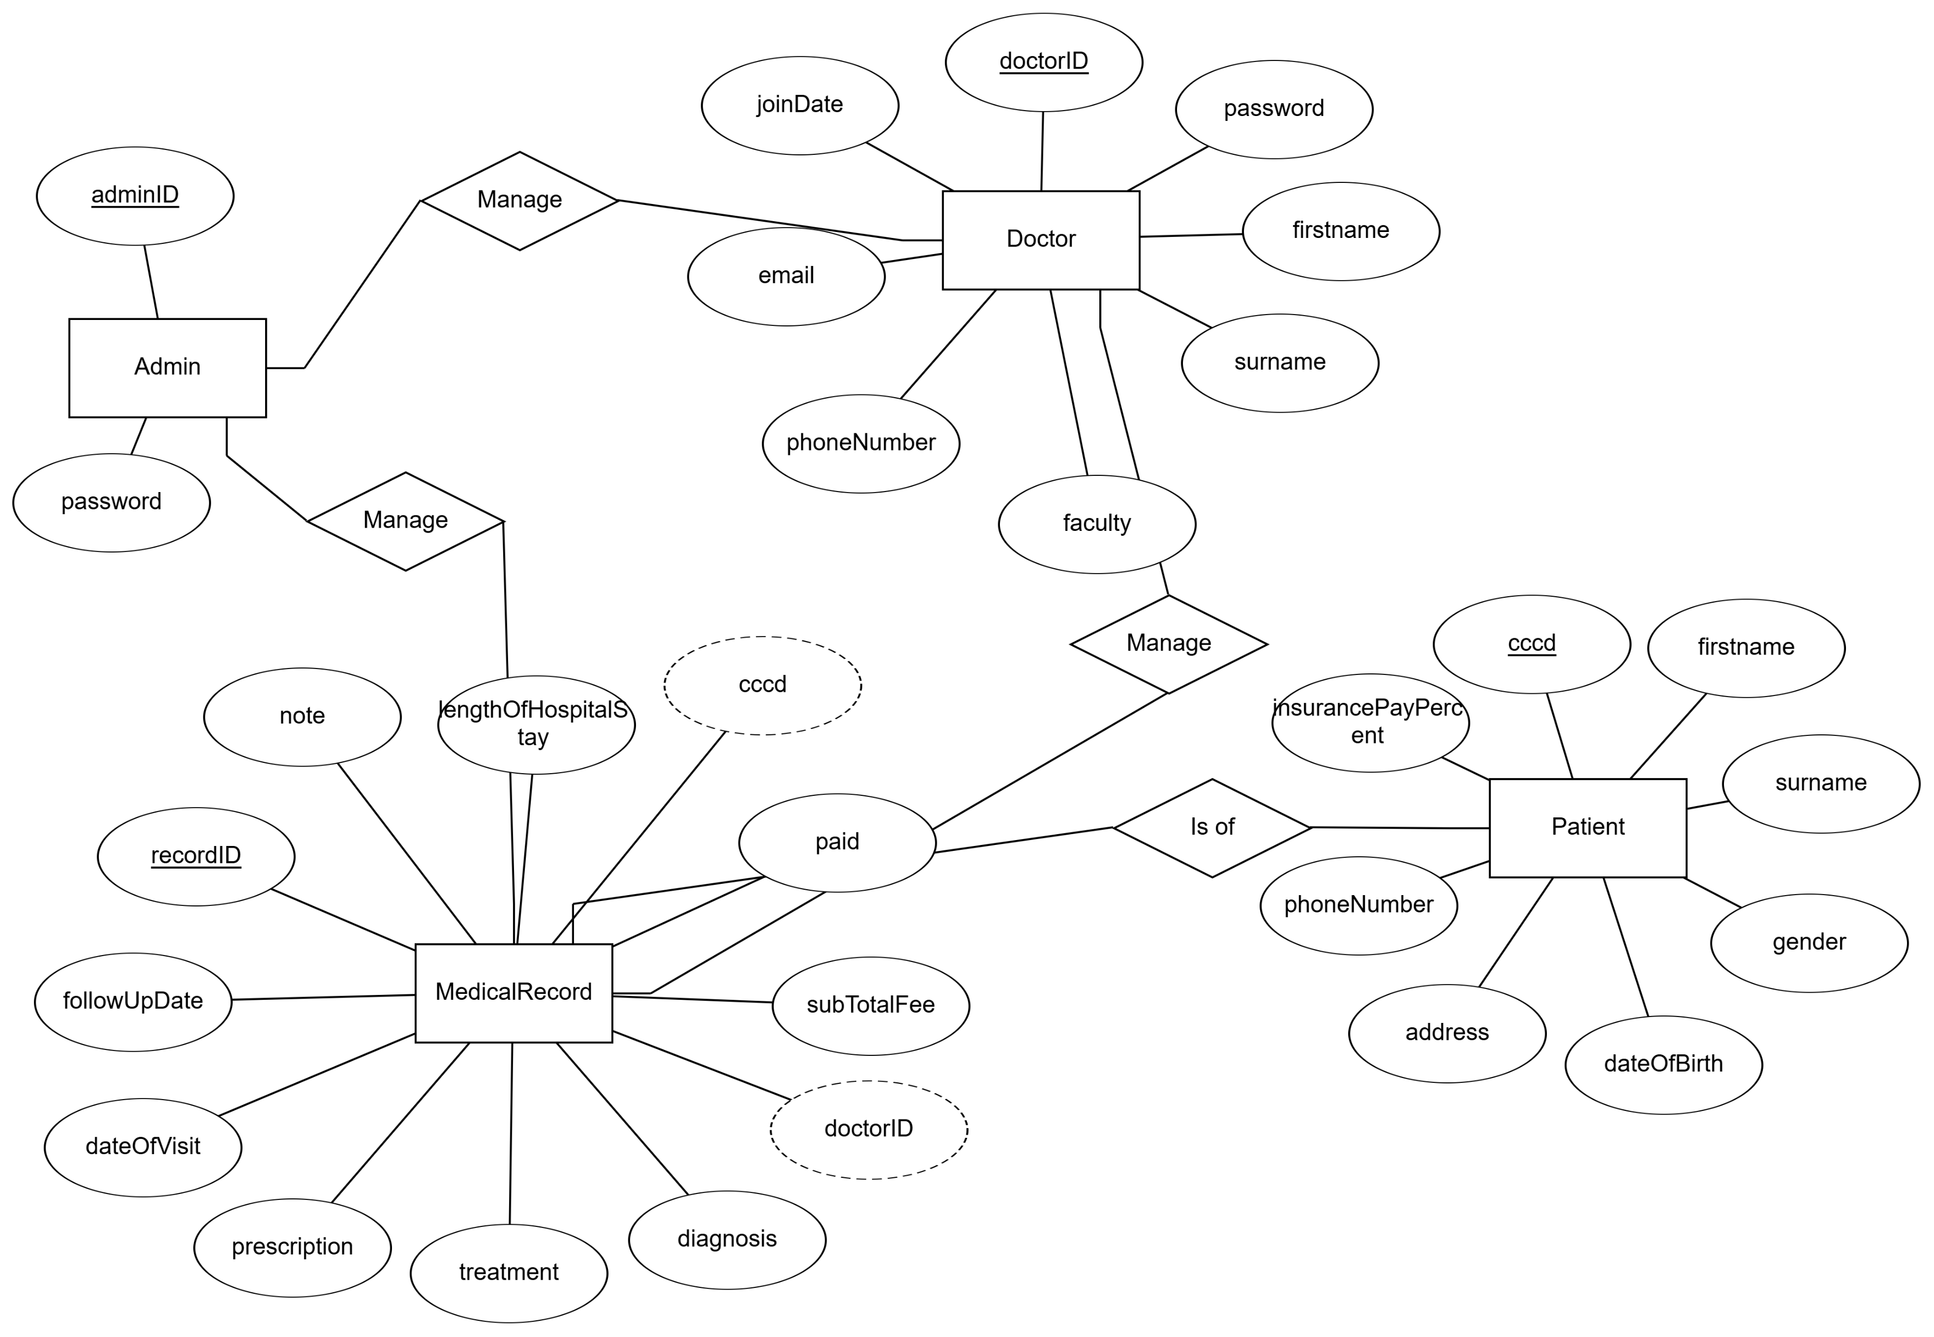
2.2. Thiết kế cơ sở dữ liệu

Slide 9
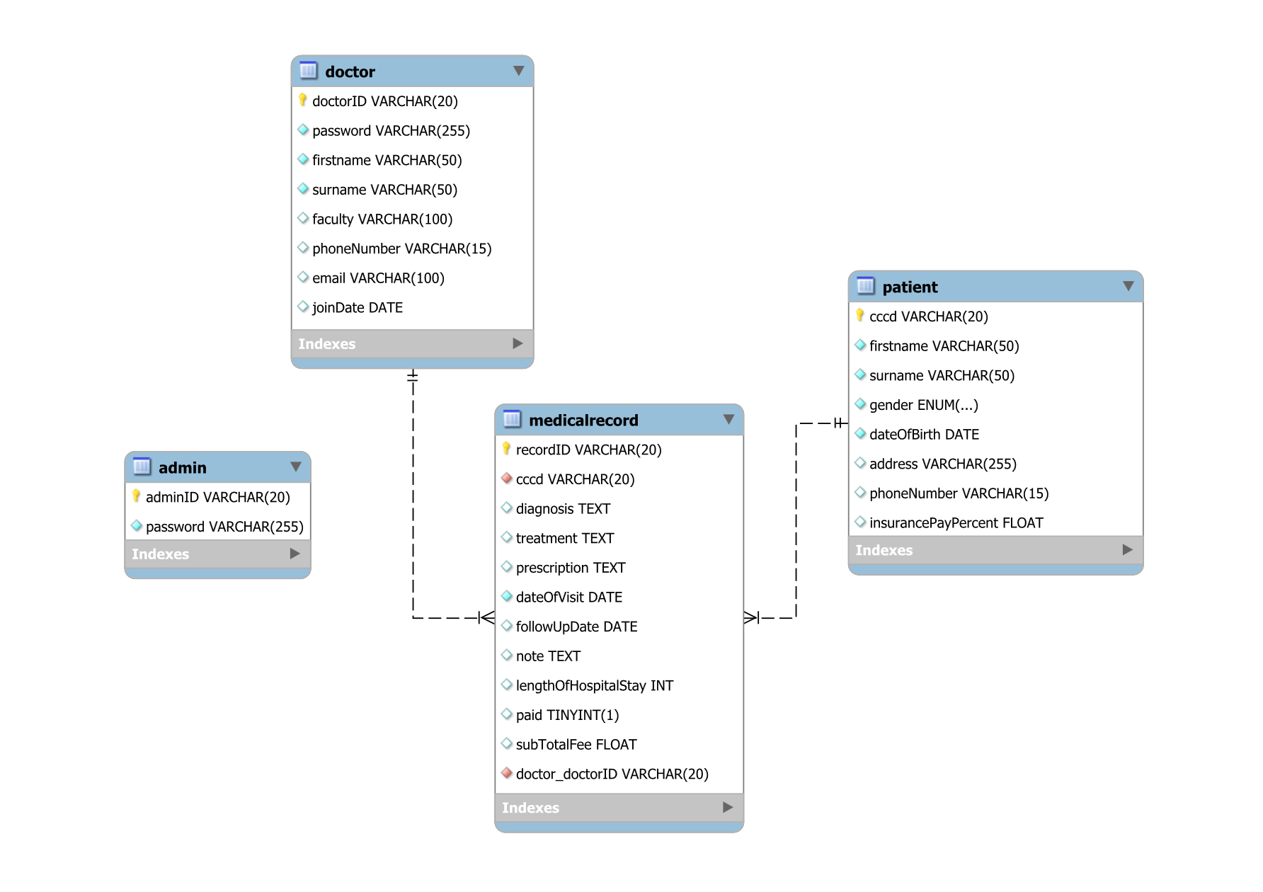
2.2. Thiết kế cơ sở dữ liệu

Slide 10
Chương 3
CÔNG NGHỆ SỬ DỤNG

Slide 11



3. Công nghệ sử dụng

Slide 12
Chương 4
PHÂN TÍCH ĐẶC TÍNH HƯỚNG ĐỐI TƯỢNG

Slide 13
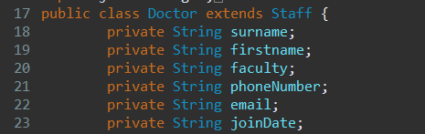
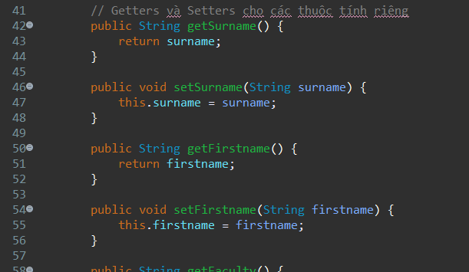
4.1. Tính đóng gói

Slide 14
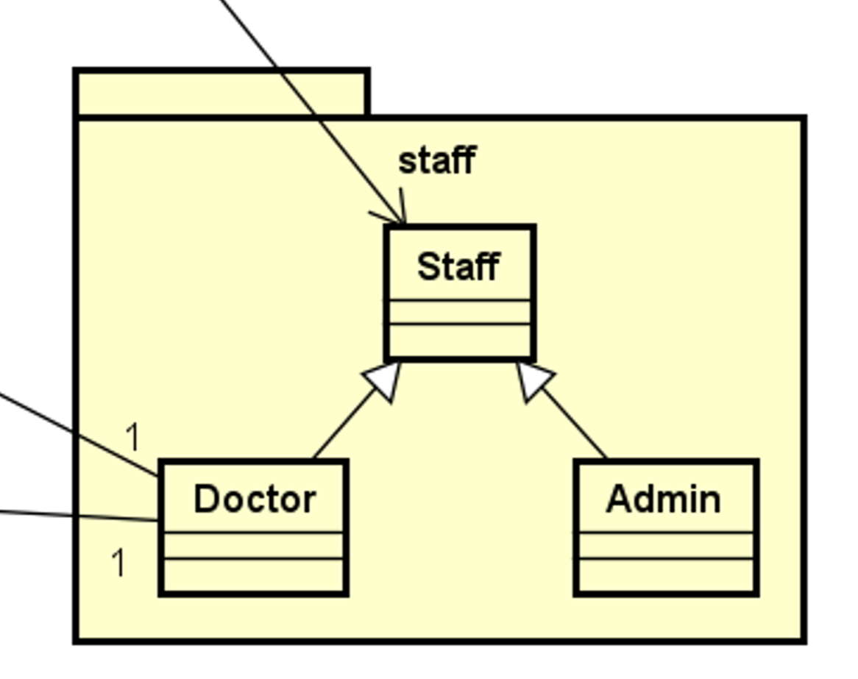
4.2. Tính kế thừa

Slide 15
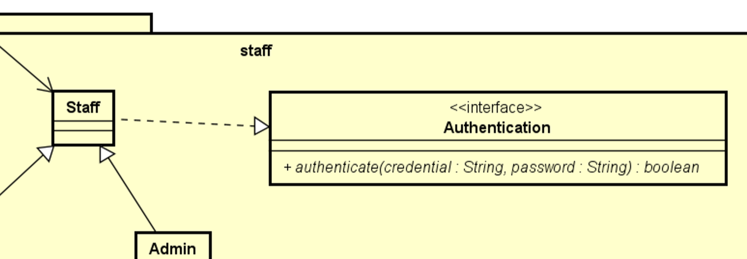
4.3. Tính trừu tượng
Notes:
Nó chỉ ra "Cái gì" cần làm, chứ không chỉ rõ "Làm thế nào"

Slide 16
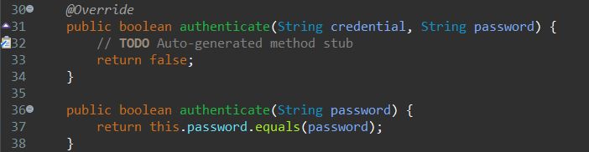
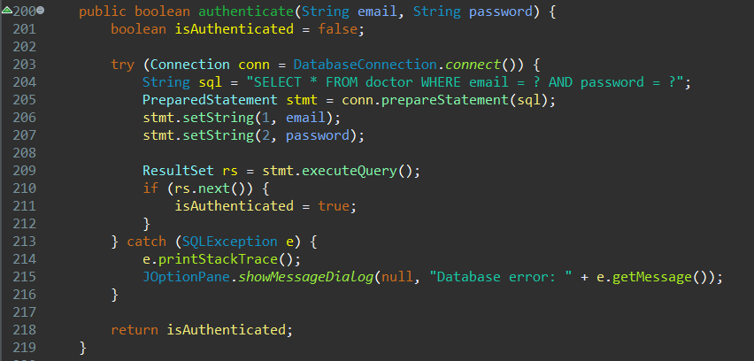
4.4. Tính đa hình
Phương thức authenticate() trong lớp Staff
Phương thức authenticate() trong lớp Doctor

Slide 17
Chương 5
DEMO CHƯƠNG TRÌNH

Slide 18
XIN CẢM ƠN!

